Slide 1
Мирохозяйственные связи и интеграция

Slide 2
ОСНОВНЫЕ ФОРМЫ МЕЖДУНАРОДНЫХ ЭКОНОМИЧЕСКИХ СВЯЗЕЙ
ВНЕШНЯЯ ТОРГОВЛЯ
ВЫВОЗ КАПИТАЛА
НАУЧНО-ТЕХНИЧЕСКОЕ
СОТРУДНИЧЕСТВО
КОМПЕНСАЦИОННЫЕ СДЕЛКИ
КРЕДИТНО-ФИНАНСОВЫЕ
ОТНОШЕНИЯ
ПРЕДОСТАВЛЕНИЕ УСЛУГ
МЕЖДУНАРОДНЫЙ ТУРИЗМ

Slide 3
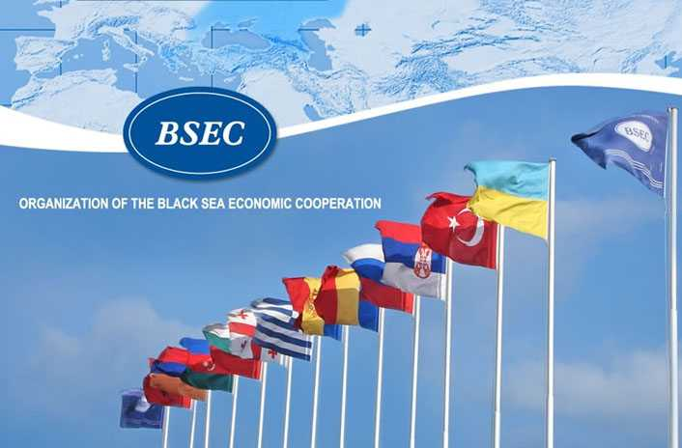
ВНЕШНЯЯ ТОРГОВЛЯ
Зародилась в глубокой древности.
Расцвет произошёл в эпоху капитализма, особенно на стадии машинной индустрии.
Одна из ведущих форм экономических связей между странами.

Slide 4
ВЫВОЗ КАПИТАЛА
Сущность состоит в перемещении капитала из одной страны, где находится его собственник, в другую страну для извлечения прибылей, а также в политических целях.
В этой сфере господствуют крупнейшие мировые банки и ТНК, Международный валютный фонд (МВФ).
Крупнейшие экспортёры капитала – США, Германия и Япония.

Slide 5
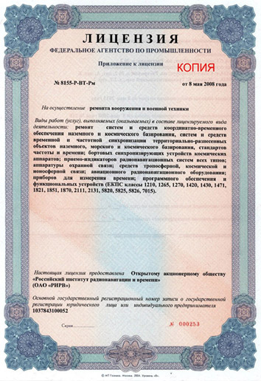
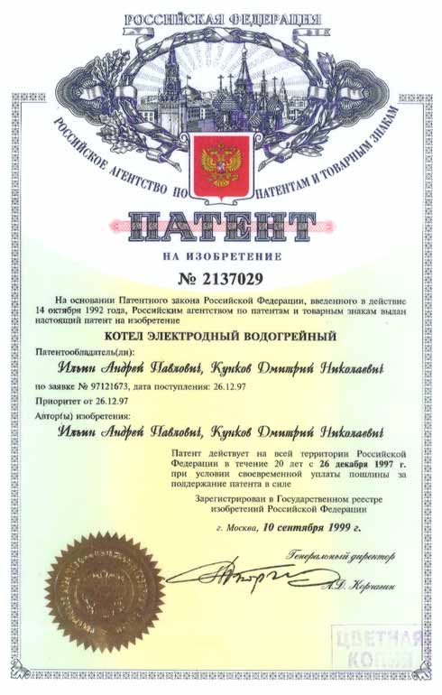
НАУЧНО-ТЕХНИЧЕСКОЕ СОТРУДНИЧЕСТВО
В условиях НТР способствует внедрению новейших технических достижений, рациональному использованию природных ресурсов и т.д.
Особое место здесь принадлежит торговле научно-технической информацией (патентами и лицензиями).

Slide 6
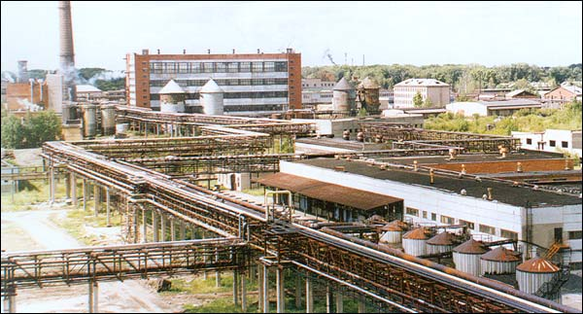
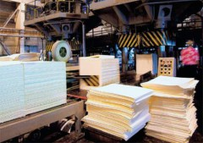
КОМПЕНСАЦИОННЫЕ СДЕЛКИ
Важная форма экономических связей ряда государств в последние годы.
Иностранные фирмы предоставляют какой-либо стране кредит, и в счёт этого кредита происходит сооружение крупного хозяйственного объекта.
После ввода объекта в эксплуатацию эта стана погашает (компенсирует) кредит поставками готовой продукции.

Slide 7
КРЕДИТНО-ФИНАНСОВЫЕ ОТНОШЕНИЯ
Выражаются в предоставлении кредитов и займов, прямых инвестиций в создание объектов производства и сферы услуг.
Общий объём таких
инвестиций,
накопленных в мире,
уже превысил 3 трлн. $

Slide 8
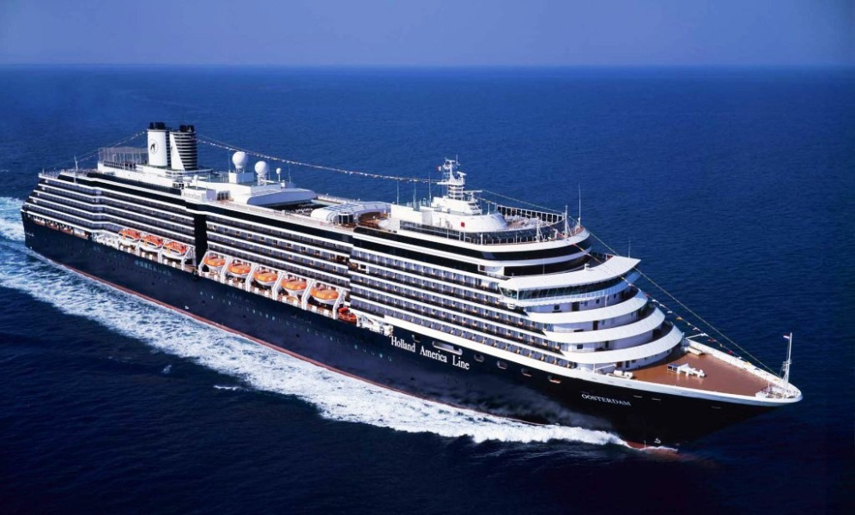
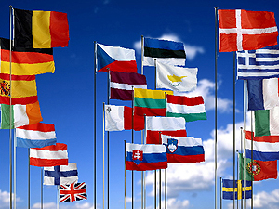
ПРЕДОСТАВЛЕНИЕ УСЛУГ
Обслуживание иностранных судов, заходящих в порты.
Фрахт (наем) морских судов.
Страны, предоставляющие свои морские флоты для перевозки грузов между портами других стран, называют «морскими извозчиками».

Slide 9
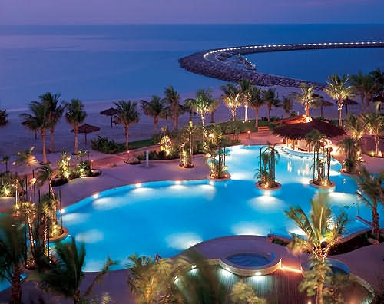
МЕЖДУНАРОДНЫЙ ТУРИЗМ
В последние десятилетия в мире происходит настоящий туристический бум!
Международный туризм – важный источник доходов, которые во всём мире уже приближаются к 500 млрд. $ в год.

Slide 10
Интеграция
Экономическая интеграция – сотрудничество между национальными хозяйствами разных стран, ликвидация между ними барьеров в торговле, сближение их рынков с целью образование общего рынка
Для современного мирового хозяйства характерно создание региональных группировок

Slide 11
Интеграция
Крупнейшие интеграции мира
ШОС (Шанхайская Организация Сотрудничества)
АТЭС – Азиатско-Тихоокеанское Экономическое Сотрудничество
АСЕАН – Ассоциация Государств Юго-Восточной Азии
ЕС – Европейский Союз
ТС – Таможенный Союз
НАФТА – Североамериканская ассоциация свободной торговли

